Slide 1
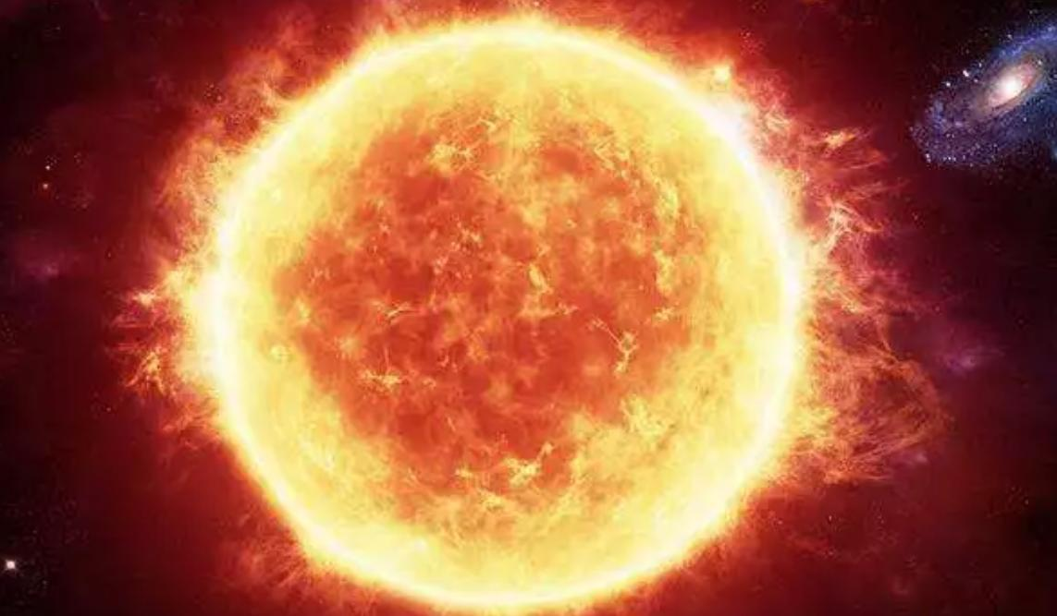
22.3 太阳能

Slide 2
自学提纲：
1、为什么说太阳能本质上也是核能？
2、为什么说太阳能是人类能源的宝库？
3、你知道人类现在利用太阳能的主要方式有哪两种？

Slide 3
为什么说太阳是巨大的“核能火炉。”

Slide 4
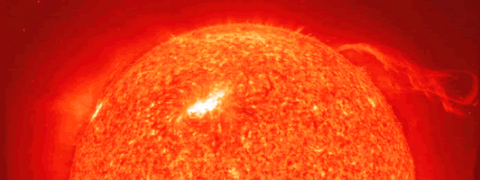
在太阳内部核心，温度高达1500万摄氏度；在太阳内部氢原子核在超高温度下聚变成氦核，释放出十分巨大的能量——太阳能；因此可以说太阳的核心每时每刻都在发生氢弹爆炸，这比原子弹的威力更大。因此也可以说太阳能本质是核能
在太阳的核心，氢原子核在超高温下发生聚变成氦原子核，释放出巨大的核能
太阳能的来源
太阳能的传递方式：
以热和光的形式辐射

Slide 5
为什么说太阳能是人类能源的宝库？
人类离不开的化石能源、风能、水能都来源于太阳能

Slide 6
石油天然气的形成
今天我们开采化石能源获取能量，实际上是在开采上亿年前地球所接收的太阳能

Slide 7
根据如图说明太阳辐射到地球的能量的利用、转化的情况

Slide 8
太阳能的利用
（1）间接利用太阳能
煤、石油、天然气化石能源，水能和风能都是间接在利用太阳能

Slide 9
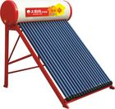
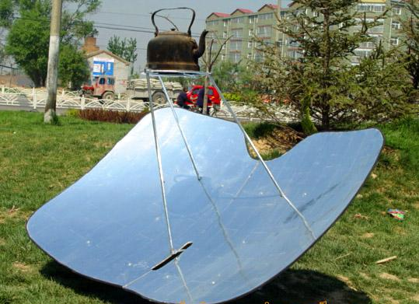
合作交流
同学们还知道哪些地方应用到太阳能呢？
（2）直接利用太阳能转化成内能加热
光热转换的效率为50%～60%，

Slide 10
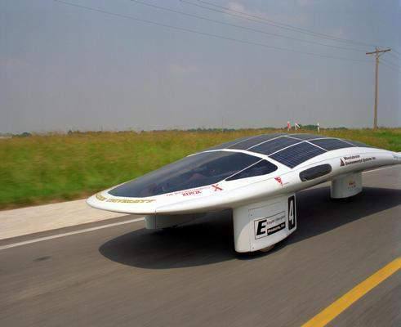
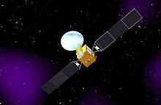
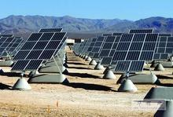
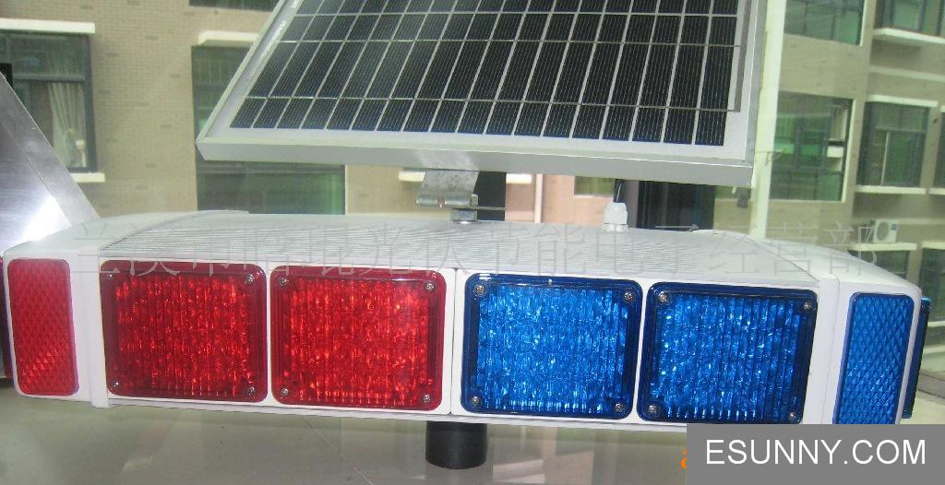
（3）通过光电转换装置把太阳能直接转化成电能
太阳能电池成本较高，光电转换的效率只有10%左右

Slide 11
太阳能的优点：
广泛利用太阳能的困难：
1、太阳能十分丰富．
2、太阳能供应时间长久．
3、太阳能分布广阔，获取方便．
4、使用太阳能安全、不污染环境
1.太阳能虽十分巨大，但它太分散
2.太阳能不稳定，不能正常使用
3.目前太阳能转换器的效率不高
太阳能的主要优点是 、 、 和不会给环境带来污染。
取之不尽，用之不竭。获取方便

Slide 12
1、在太阳内部，氢原子核在超高温下发生 ，释放出巨大的 能
2、太阳能热水器是将太阳能转化为 能；太阳能硅光电池将太阳能转化为 能；在绿色植物的光合作用过程中太阳能被转化为 能
聚变
核
内
电
化学能

Slide 13
3、太阳能可以直接利用，下列装置中把太阳能转化成内能的是（ ）。把太阳能转化成电能的是 （ ）。 A.硅光电池 C.太阳集热器 B.太阳灶 D.太阳能电站
4、当今人类利用的常规能源是（ ），新能源是（ ）。 A.化石燃料 B.太阳能 C.核能 D.电能
CB
AD
AD
BC

Slide 14
17、如图所示是某医院的应急供电线路示意图．柴油发电机到用电区的输电线路所用导线单位长度的电阻为5×10^{﹣4}Ω/m，柴油发电机的输出电压为260V．用电区内每个用电器的额定电压均为220V，总功率为44kW，当这些用电器都正常工作时，求：
（1）输电线路中的电流多大？
（2）输电线路损失的电功率是多少？
（3）发电机与用电区间的距离？
（4）若应急供电1小时，发电机效率为30%，医院最少需要准备
多少柴油？（柴油的热值为4.0×10⁷J/kg）

Slide 15
太阳能被称为21世纪能源。太阳能汽车是利用太阳能电池将接收到的太阳能转化为电能，再利用电动机来驱动的一种新型汽车，如图有一辆太阳能的试验车，车上的太阳能电池板的有效面积S=8m²。在晴朗的天气里，太阳光垂直照射到电池板每平方米面积上的辐射功率P=1kW，电池板产生的电压U=120V，对车上的电动机提供I=10A的电流。
（1）太阳能电池将太阳能转化为电能的效率是多少？
（2）若此辆车的电动机将电能最终转化为机械能的效率是75%，汽车在水平路面上匀速行驶时，牵引力为120N，则汽车行驶的速度有多大？

Slide 16
1、一个汽油机转速是10R/s,每一个冲程活塞在气缸内移动的体积为3dm³,燃气对活塞的压强为5×10⁵pa,则这个汽油机的功率是多少？
2、一辆汽车，发动机的输出功率是29.4kW，热机效率为20％，它带有16千克汽油，如果车速60km/h，它能行驶多远？（汽油的热值为4.6×10⁷J/kg
16kg汽油完全燃烧释放出的热量
Q_{放}=qm= 4.6×10⁷ J /kg×16kg= 7.36×10⁸ J
则用于发动机做有用功的能量
W_{有} = Q放.η=7.36×10⁸J×20% = 1.472×10⁸ J
则这些能量可以维持发动机工作的时间
t=w_{有}/p= 1.472×10⁸J/(29.4×10³W)= 1.4 h
所以行驶的距离
s=vt = 1.4h×60Km/h = 84 km

Slide 22
1、在太阳内部，氢原子核在超高温下发生 ，释放出巨大的 能
2、太阳能热水器是将太阳能转化为 能；太阳能硅光电池将太阳能转化为 能；在绿色植物的光合作用过程中太阳能被转化为 能
聚变
核
内
电
化学能

Slide 23
3、太阳能可以直接利用，下列装置中把太阳能转化成内能的是（ ）。把太阳能转化成电能的是 （ ）。 A.硅光电池 C.太阳集热器 B.太阳灶 D.太阳能电站
4、当今人类利用的常规能源是（ ），新能源是（ ）。 A.化石燃料 B.太阳能 C.核能 D.电能
CB
AD
AD
BC

